Slide 1
Всеукраїнський відкритий інтерактивний конкурс “МАН−Юніор Дослідник” Номінація “Технік−Юніор”
«НІЧНИЙ ПОМІЧНИК
У ВЛАСНІЙ ОСЕЛІ»
учень 8 класу
Войтівського НВК “ЗОШ І-ІІІ ступенів – дитячий садок”,
Згурівського району, Київської області
Залевський Олександр
Науковий керівник: Воропай Вадим Віталійович,
учитель фізики, керівник гуртка “Юні Архімеди”
2021р.
‘

Slide 2
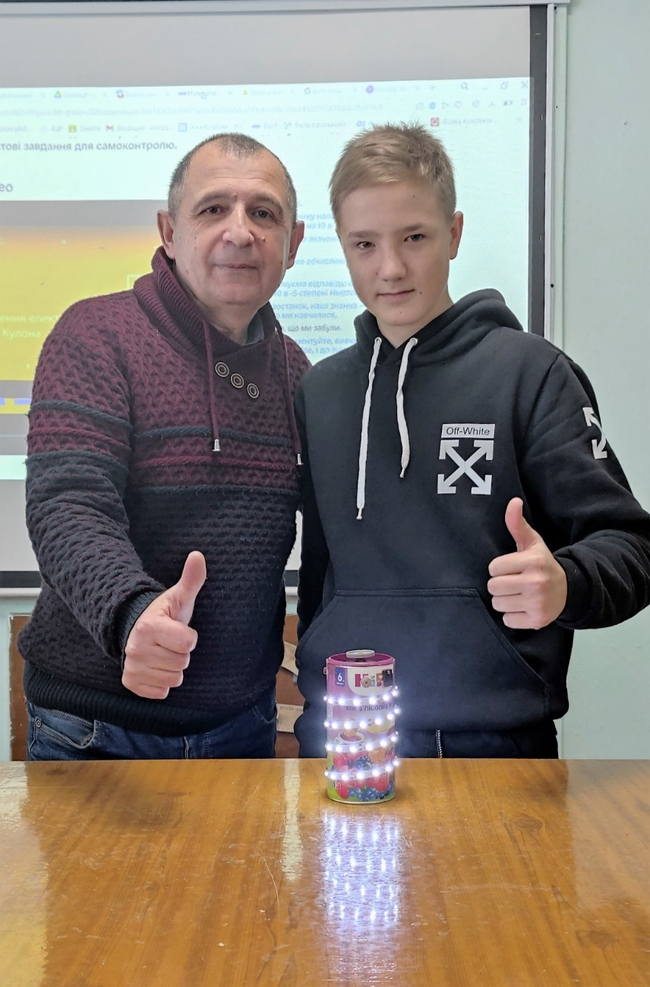
"Хто ні про що не запитує, той нічому не навчиться." (А. Ейнштейн)

Slide 3
Вступ
Відомо, що звук за допомогою мікрофона може перетворюватись в електричний сигнал та підсилюватись напівпровідниками до величини достатньої для комутації ними електричних пристроїв, наприклад увімкнення світлодіодної стрічки.
Новизна досліджень полягає в тому, що акустичний світильник найкраще реагує на клацання пальців рук, що не заважає в нічний час відпочинку іншим членам родини.
Практична значущість проєкту: світильник економічний, оскільки вмикається тільки за звуковим сигналом і тільки в нічний час, а вимикається автоматично через фіксований проміжок часу.

Slide 4
Мета проєкту:
Вивчити властивості напівпровідників, їх застосування для підсилення та комутації електричного струму в акустичному світильнику;
отримання практичних умінь та навичок при виготовленні пристрою.
В ході зазначеної мети були поставлені наступні завдання проєкту:
Виготовити на основі напівпровідників світильник який найкраще реагуватиме на звуковий сигнал від клацання пальців рук, дослідити його характеристики;
Світильник повинен бути надійним, економічним та не складним у виготовленні;
Час вмикання світла буде фіксованим, а сам пристрій працюватиме тільки в темну пору доби.

Slide 5
МАТЕРІАЛИ ТА МЕТОДИ ДОСЛІДЖЕННЯ
Ми конструювали акустичне реле, яке за звуковим сигналом вмикало напівпровідникову світлодіодну стрічку (світильник).
Нами було досліджено залежність часу вмикання світильника від ємності в таймері конденсатора С4 та з‘ясовано способи його зміни.
Ми використали напівпровідниковий фоторезистор для блокування роботи світильника вдень.
Було виміряно максимальну частоту звуку клацання пальців рук та налаштовано на неї наш пристрій.

Slide 6
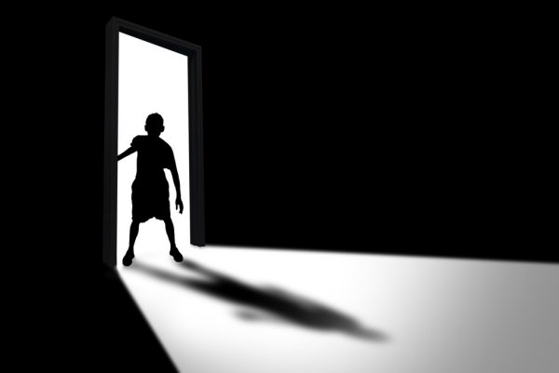
ПРОБЛЕМНА СИТУАЦІЯ
Кожному із нас доводилось в темноті намацувати вимикач світла. Особливо незручно коли він в іншому кінці коридора. Прямуючи заспані до туалету ми набиваємо собі гулі та синці.

Slide 7
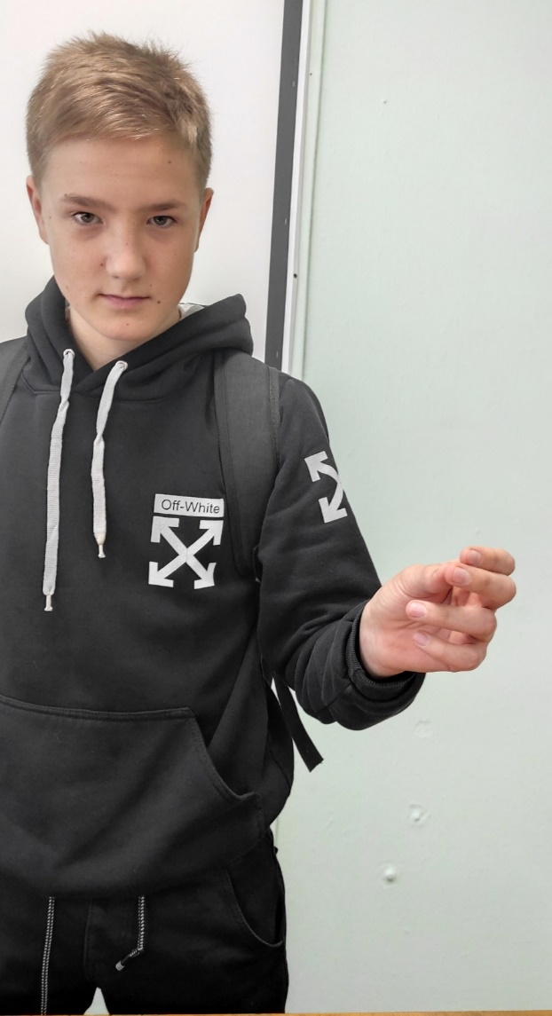
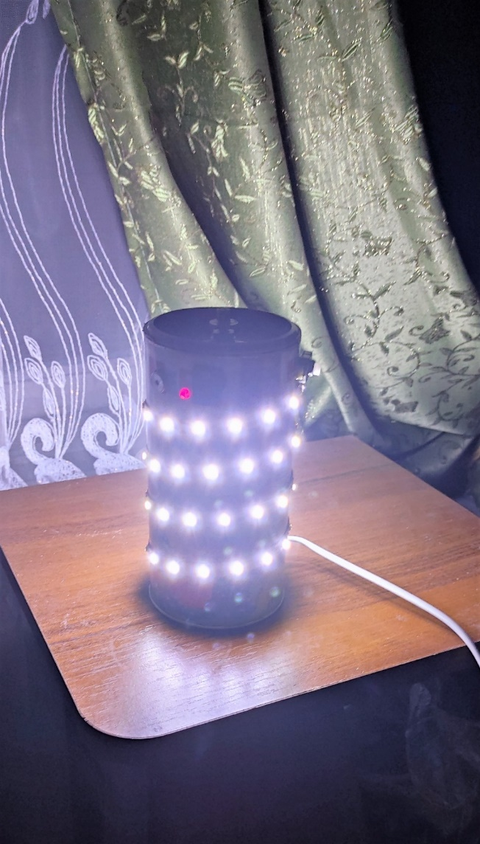
Чи є вихід із даної ситуації?
Як юний фізик скажу «ТАК!»
Досить мені клацнути пальцями рук як світло саме увімкнеться.
Вимикати світло не потрібно. За мене це зробить мій «нічний помічник».
Ви запитаєте хто цей чарівник-невидимка? Можливо домовик?
А ось і ні, ніякої магії, лише фізика!

Slide 8
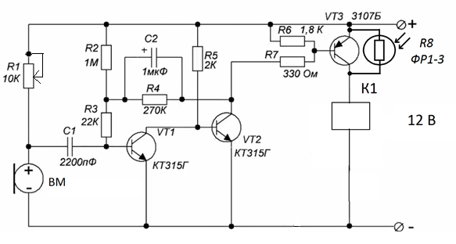
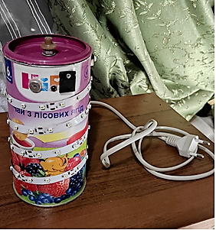
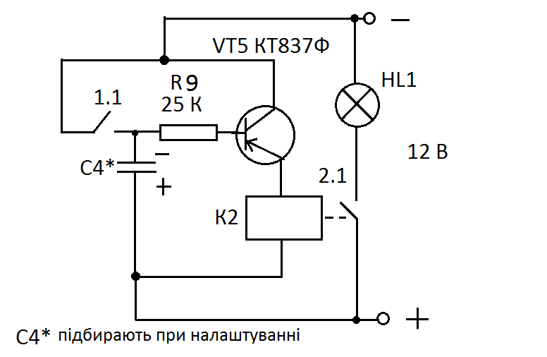
Для виготовлення приладу використані радіодеталі від старої та вже непрацюючої техніки:
Електретний мікрофон;
Змінний резистор 1шт.;
Постійні резистори 7 шт.;
Електромагнітне реле 2 шт.;
Транзистори 5 шт.;
Електролітичні конденсатори 2 шт.;
Неполярний конденсатор;
Фоторезистор;
Світлодіодна стрічка;
Вимикач;
Блок живлення 12В.
Схема 1
Акустичне реле
Схема 2
Таймер часу

Slide 9
БЛОК-СХЕМА ПРИСТРОЮ
Мікрофон
Підсилювач сигналу
Блок
живлення
Світлодіодна стрічка
Таймер часу
Електричний
сигнал
Електронний
ключ
ЗВУКОВИЙ СИГНАЛ
12В

Slide 10
ПРИНЦИП РОБОТИ ПРИСТРОЮ
При клацанні пальцями рук виникає звукова хвиля, яку мікрофон перетворює в електричний сигнал, що підсилюється до необхідної величини транзисторами VT1-VT2;
електричний сигнал відкриває електронний ключ на транзисторі VT3, спрацьовує реле К1 та своїми контактами 1.1 вмикає таймер часу на транзисторі VT5;
реле таймера К2 через контакти 2.1 вмикає живлення світлодіодної стрічки на фіксований час;
для повторного увімкнення світла потрібно знову подати звуковий сигнал.

Slide 11
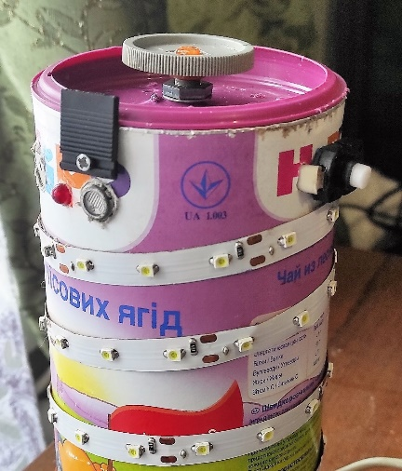
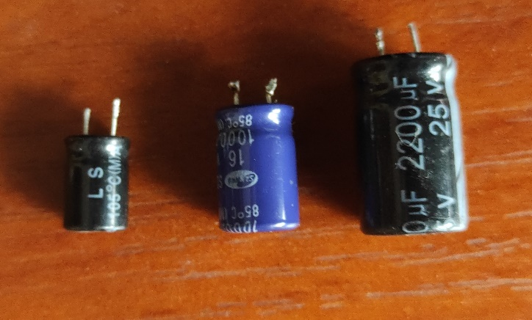
ЕКСПЕРИМЕНТАЛЬНА ЧАСТИНА Дослідження №1
Таблиця 1
Було з‘ясовано, що час світіння світлодіодної стрічки залежить від ємності в таймері конденсатора С4, а отже може змінюватись.
Як видно з таблиці 1 чим більша ємність конденсатора тим більший час роботи таймера;
Акустичне реле працює в двох режимах: демонстраційний (час світіння стрічки 14с) та робочий (вмикається кнопкою S1), час світіння становить 5хв.40с.
Ємність конденсатора С4 | Час роботи таймера
100 мкФ | 14 с
1000 мкФ | 1 хв. 52 с
2000 мкФ | 3 хв.
3000 мкФ | 5 хв. 40 с
4000 мкФ | 7 хв. 32 с
*синім кольором виділені режими
в яких працює даний пристрій
S1

Slide 12
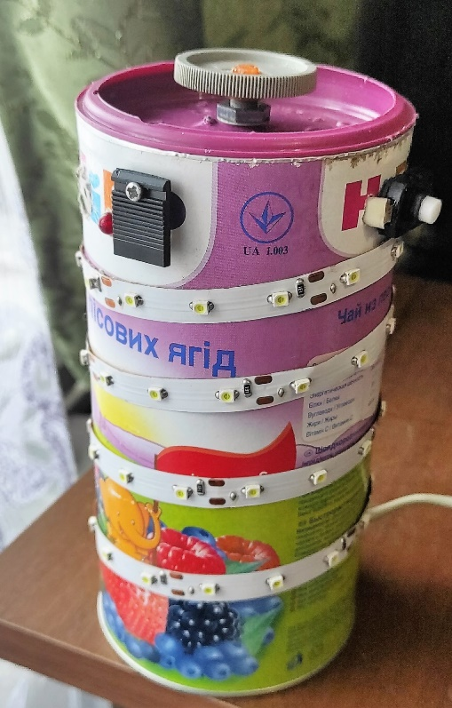
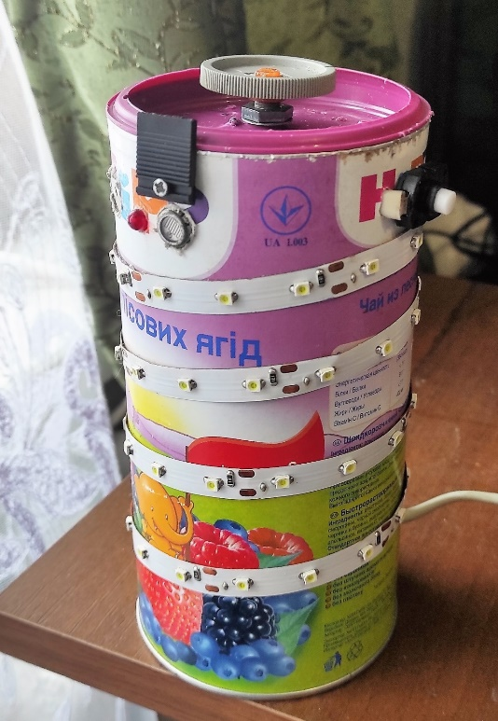
Дослідження №2
Експеримент показав, що якщо до транзистора VT3 паралельно приєднати фоторезистор R8 (дивись схему 1), то при відкритій шторі та сонячному освітленні останній своїм малим опором блокував роботу електронного ключа і стрічка вдень не світилась, що досить економно;
Коли ми штору закривали, то опір фоторезистора різко зростав і вже більше не впливав на роботу електронного ключа. Пристрій працював як вдень так і вночі.
Штора
Фоторезистор

Slide 13
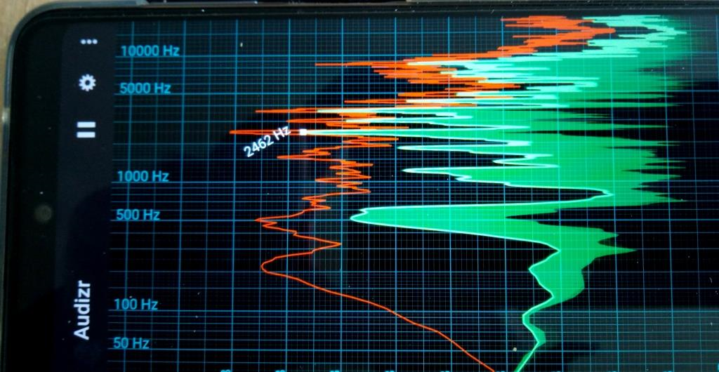
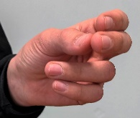
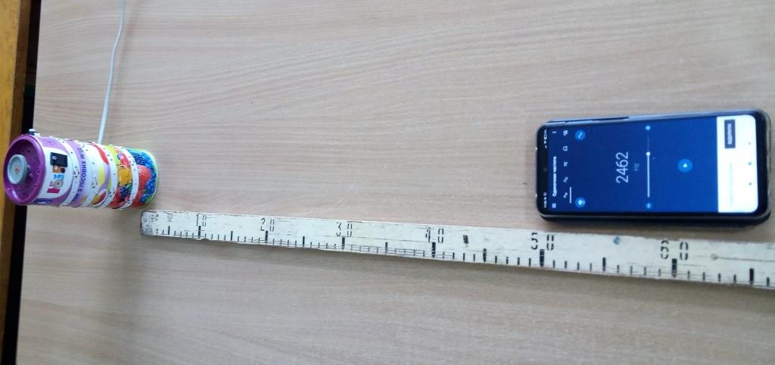
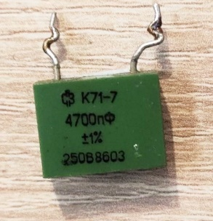
Дослідження №3
За допомогою спектрометра звуку ми визначили максимальну частоту звуку від клацання пальців рук, яка становила 2462 Гц;
Сигнал шуканої частоти від звукового генератора подавався на акустичний світильник;
Експериментальним шляхом була підібрана ємність конденсатора С1 при якій світильник найкраще реагував на наш звуковий сигнал. Для цього ми в схему по черзі впаювали конденсатори різної ємності та вимірювали максимальну відстань реагування пристрою (дивись табл.2);
Шукана ємність становила 4700 пф.
Спектрометр звуку
Ємність С1, пф | Відстань реагування, м | Частота звуку, Гц
1000 | 0,25 | 2462
2200 | 0,36 | 2462
4700 | 0,50 | 2462
6800 | 0,42 | 2462

Slide 14
ВИСНОВКИ:
Виготовлений пристрій найкраще реагує на звуковий сигнал від клацання пальців рук, що дуже зручно та не заважає вночі іншим членам родини;
Світильник надійний, економічний та не складний у виготовленні;
Перевагою над деякими промисловими зразками є можливість режиму роботи тільки в темну пору доби, а присутність таймера забезпечує обов‘язкове вимикання світла на випадок хибного спрацювання;
• Власним внеском автора є наявність в пристрої демо режиму для ознайомлення з принципом його роботи та заміна резистора R1 на змінний потенціометр, що дозволило регулювати чутливість акустичного світильника;
Може бути використаний як охоронна світлова сигналізація або для освітлення подвір‘я домашньої оселі, темних коридорів в багатоповерхових будинках тощо.

Slide 15
Джерела інформації: Фізика: підручник для 9 кл. загальноосвіт. навч. закл. / [В.Г. Бар’яхтар, С.О. Довгий, Ф.Я. Божинова, О.О. Кірюхіна]; за ред. В. Г. Бар’яхтара, С.О. Довгого. — Харків: Вид-во «Ранок», 2017; ст.112-125;
Інтернет ресурси: https://youtu.be/XNoItfpRc4E;
https://youtu.be/rThsq0j9rsc
https://youtu.be/ykHfG9IsQsg
https://youtu.be/527ijr3ALws
ДЯКУЮ ЗА УВАГУ!

